Slide 1
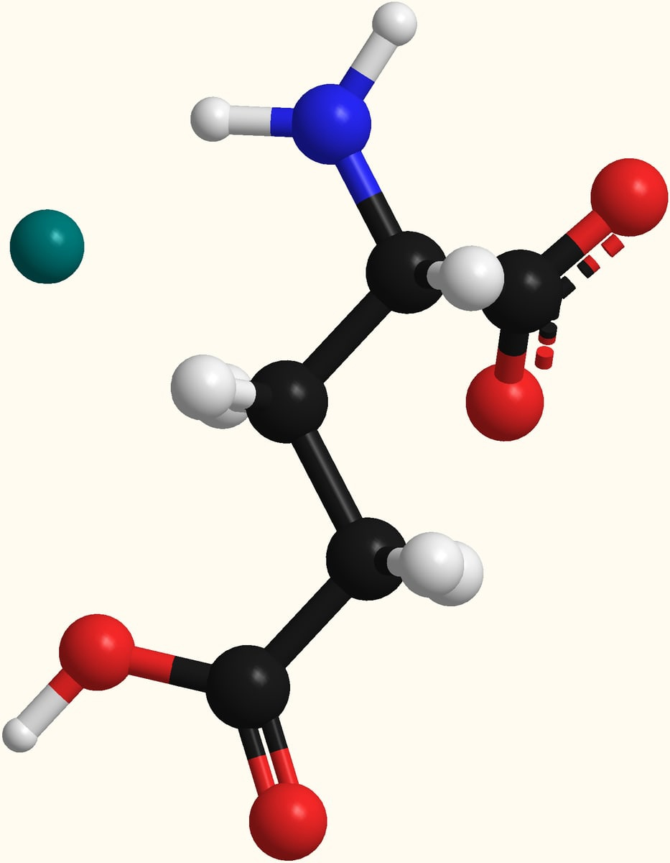
Проект по химии на тему: «Глутамат натрия (е621)-сущность вкуса»
Подготовили:
Ученицы 9 «Г» класса Абузейд Жасмин и Петрова Алина
Учитель химии и биологии:
Васильева Елена Анатольевна

Slide 2
план
1. Введение
2. Что такое глутамат натрия?
3. История открытия
4. Содержание глутамата натрия в природе
5. Каким образом глутамат участвует в обмене веществ?
6. Влияние глутамата натрия на организм человека
7. Безопасная норма вещества Е621 для организма
8. Содержание глутамата натрия в продуктах питания
9. Польза глутамата натрия
10. Вред глутамата натрия
11. Мифы глутамата натрия
12. Анкетирование
13. Итоги анализов
14. Рекомендации
15.Вывод
16.Источники информации

Slide 3
Цель: выявить, насколько вреден или полезен глутамат натрия и как он влияет на организм человека; появляется ли от глутамата натрия наркотическая зависимость.
Задачи:
Узнать, что такое глутамат натрия
Найти как можно больше информации о вреде и пользе глутамата натрия - Е-621
Определить в каких продуктах он содержится
Выяснить, как влияет вещество на организм
Понять, вызывает ли глутамат натрия зависимость
Выявить плюсы и минусы
Выяснить нормы внесения глутамата натрия в пищевые продукты
Исследовать продукты питания на наличие пищевой добавки Е-621: состав, наличие маркировки
Провести анкетирование среди обучающихся

Slide 4
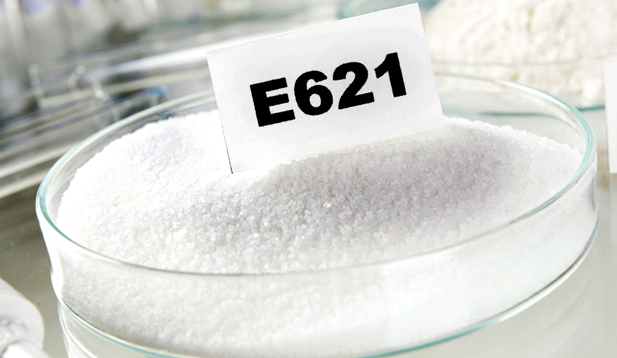
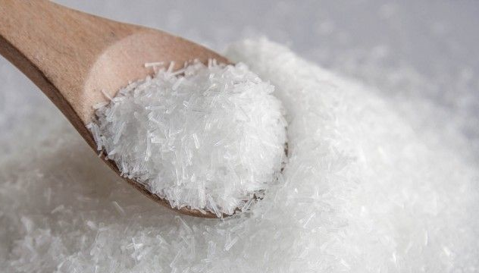
введение
В современном мире пищевая промышленность развита настолько, что вряд ли найдётся сегодня человек, который никогда не сталкивался с пищевыми добавками и усилителями вкуса. А среди всех синтетических добавок и веществ, встречающихся в составах продуктов питания, одним из самых обсуждаемых является глутамат натрия. Учёные, врачи, диетологи и владельцы крупных пищевых корпораций до сих пор не могут однозначно сказать, вредит ли человеческому организму употребление продуктов с этим усилителем вкуса. Тем не менее чтобы найти на полках магазинов обработанные продукты без добавки Е621, нужно очень постараться, потому что её добавляют в любую еду, начиная от колбас и сосисок, заканчивая детскими соками и овсянкой быстрого приготовления. Неужели производители продуктов питания действительно так сильно переживают о потребителе и заботятся о том, чтобы он мог есть всё только самое вкусное, раз практически в любой пакетированной еде в составе присутствует глутамат натрия?

Slide 5
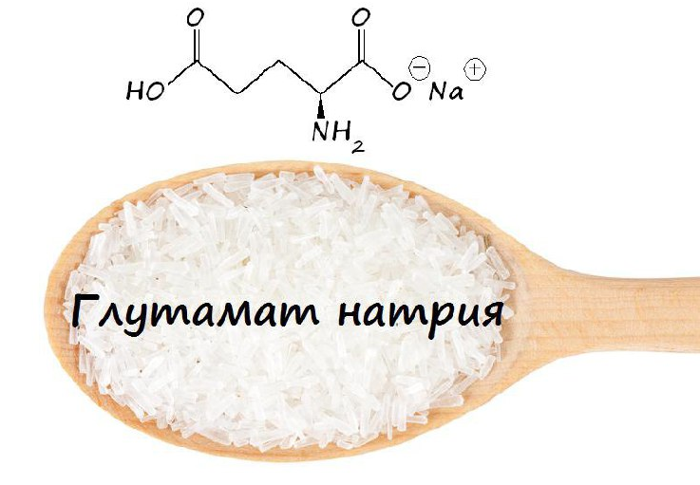
Что такое глутамат натрия?
Глутамат натрия-это соль глутоминовой кислоты, одной из аминокислот, из которой построены белки (без нее белка не существует). На вид глутамат натрия-это белый порошок без вкуса и запаха, который может вступать в реакцию с водой. Растворимый в воде белый кристаллический порошок с молярной массой 169 г/моль. Без него мы вряд ли стали бы употреблять в пищу консервы, продукты в вакуумных и бумажных упаковках, сыры, колбасы и полуфабрикаты.

Slide 6
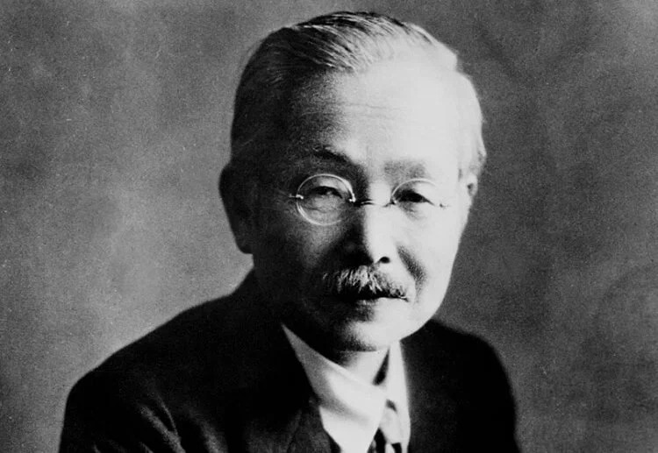
История открытия
Вещество впервые было обнаружено и описано в середине 19 века, причём обнаружено в натуральных пищевых продуктах: томатах, брокколи, мясе, молоке, сыре. Уже в начале 20 века в Японии было налажено промышленное производство добавки.
Химически чистый глутамат натрия впервые был выделен в 1907 году сотрудником Токийского Имперского Университета-профессором Икэдой Кику-наэ. Он решил определить вещество в составе водорослей комбу, которое делает блюда с ними более вкусными. В 1909 году выдан патент на способ производства пищевых препаратов. Глутамат натрия он получал гидролизом соевого и пшеничного белка. Добавку стали выпускать в Японии на продажу под названием «адзиномото» - «сущность вкуса».
В 1947 году в США и странах Европы Е621 официально признан усилителем вкуса, и с тех он начал использоваться в пищевой промышленности повсеместно.
Профессор Икэда Кику-наэ

Slide 7
СОДЕРЖАНИЕ ГЛУТАМАТА В ПРИРОДЕ
Глутаминовая кислота (C₅H₉NO₄) - вещество, которое встречается в природе и относится к условно незаменимым аминокислотам. В организме человека она представлена настолько широко, что ее доля среди аминокислот мышечной ткани составляет до 60%. В частности, для тяжелобольных с травмами или ожогами суточная доза (при средней массе кг) составляет не менее 20 граммов.
Глутамат в норме синтезируется организмом и используется для обеспечения функции практических любых быстро делящихся клеток: иммунная система, эпителий желудочно-кишечного тракта и т.п. Присутствие в пище свободного (то есть не связанного с белками) глутамата, или глутамата в форме солей натрия или калия придает пище так называемый «мясной» вкус, что, собственно, и позволяет использовать его как усилитель вкуса. При этом метаболизм естественного глутамата, встречающегося в пище и метаболизм глутамата натрия в виде искусственных добавок не отличаются.
Синтетический глутамат натрия обладает токсическими свойствами и излишне возбуждает клетки головного мозга, а при частом употреблении может вызвать в них необратимые изменения, особенно у детей и подростков.

Slide 8
Каким образом глутамат участвует в обмене веществ?
Клетки кишечника используют его в качестве источника энергии, они его сжигают для своих целей. Метаболизм 90–95% глутамата заканчивается в клетках кишечника, они используют его в качестве источника энергии, буквально сжигают. И он практически не попадает в кровь.
Но ключевое значение глутамата для человека — он является нейромедиатором: с помощью него передаются порядка 60% нервных импульсов. В связи с этим ходит много разных историй про то, что глутамат из пищи может вызывать нервные заболевания. Следует отметить, что в таком случае их мог бы вызвать любой глутамат — не только из пищи, приправленной соевым соусом, или из продукта, в который добавлен кристаллический глутамат, но и из обычного мяса. Но глутамат натрия не вызывает нервных заболеваний по двум простым причинам:
организм сам способен синтезировать глутамат, если его недостаточно, и разрушает его, если его слишком много
между кровеносной и центральной нервной системами существует гематоэнцефалический барьер, который пропускает нужные вещества, защищаясь от ненужных. Глутамат не может пройти этот барьер и в мозг не попадает. Глутамат, который используется нервной системой, синтезируется и уничтожается по месту использования.

Slide 9
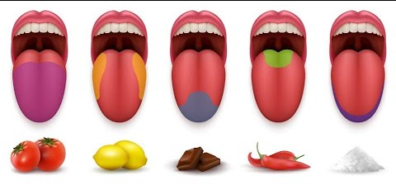
Влияние глутамата натрия на организм
Глутамат натрия способен вызывать у человека некую пищевую зависимость. У людей, постоянно употребляющих глутамат натрия, снижается чувствительность вкусовых рецепторов. И организм уже перестает воспринимать натуральный вкус пищи, подсаживаясь на глутамат.
Принцип “работы” этой добавки заключается в том, что она стимулирует определенную часть вкусовых рецепторов человека, за счёт чего вкус еды ощущается ярче, и сама пища кажется вкуснее. Почему так происходит? Потому что эти рецепторы на языке и в ротовой полости реагируют на пищу с глутаматом натрия как на продукт, богатый протеином, то есть сытный и полезный, поэтому появляется сильное желание съесть ещё и ещё, что, безусловно, выгодно для производителей.
Умами Кислый Сладкий Горький Соленый

Slide 10
Безопасная норма вещества Е621 для организма
В нормальных условиях человек может метаболизировать (усвоить и переработать) относительно большие количества глутамата. Ни использование E621 в качестве пищевой добавки, ни естественный уровень глутаминовой кислоты в пищевых продуктах не вызывают никаких токсических эффектов у людей.
Для взрослого человека разрешено употребление глутамата натрия в дозировке не более 10г на 1кг массы тела;
Для детей старше трех лет норма несколько меньше 3-4 г на 1 кг массы тела;
Детям младшего возраста врачи вообще не рекомендуют давать чипсы, консервы, колбасы и другую вредную еду;
Ученые также подсчитали смертельную дозу глутамата натрия для взрослого организма: она составляет 16 г на 1 кг массы тела.
Расчетная смертельная доза глутамата – 16,6 грамма на каждый килограмм веса. То есть, если вес составляет 70 кг, то вам нужно съесть около 1 килограмма этих кристаллов, чтобы навредить своему здоровью.

Slide 11
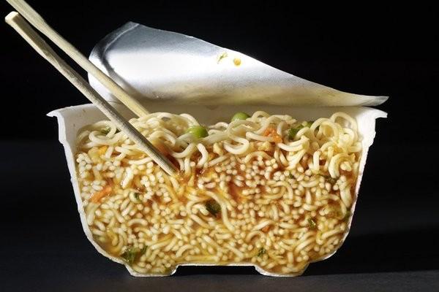
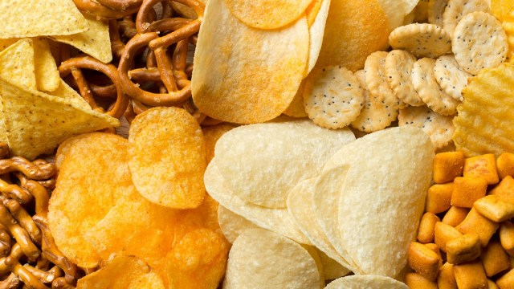
Содержание глутамата натрия в продуктах питания
Ещё одно свойство, из-за которого этот компонент присутствует в составе многих, потребляемых нами продуктов - его способность подавлять размножение бактерий. То есть продукты с глутаматом натрия не испортятся в течение более длительного срока, чем без него.
Усилитель вкуса может быть, как натуральным, так и искусственным. Первый находится в привычных пищевых продуктах, например, в рыбе, мясе, морепродуктах, соевом соусе, грибах, орехах. Даже в грудном молоке есть усилитель вкуса – глутамин.
На упаковках никогда не указано точное количество глутамата и усилителя вкуса!
Из этого следует, что глутамат натрия содержится почти во всех продуктах питания.
Чаще всего он содержится в таких продуктах как:
-в чипсах и сухариках
-в полуфабрикатах
- в фаст-фуд
-в лапше быстрого приготовления
- в колбасно-сосисочных изделиях
- в бульонных кубиках
- в детских пакетированных соках

Slide 12
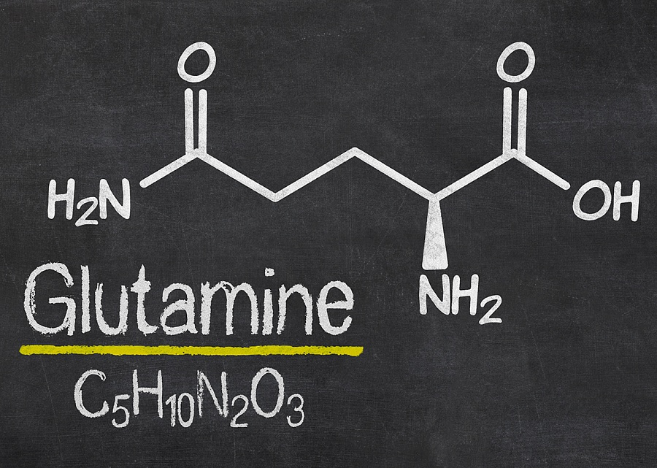
Польза глутамата натрия
Изучение этого вещества до сих пор идёт полным ходом. Сложно назвать полезные качества этой добавки, но врачи, учёные и химики по-прежнему делятся на несколько лагерей: одни утверждают, что глутамат натрия вреден для человека, другие, наоборот, считают его безопасной составляющей привычной пищи. В одном утверждении они сходятся: в небольших количествах усилитель вкуса не представляет опасности для здоровья человека. В отличие от других Е-добавок он не имеет такого токсического влияния на организм. Но тем не менее медики говорят о том, что вещество может с пользой применяться в лечебных целях в стоматологии, при белковой недостаточности, однако надёжных подтверждений этой точки зрения нет.

Slide 13
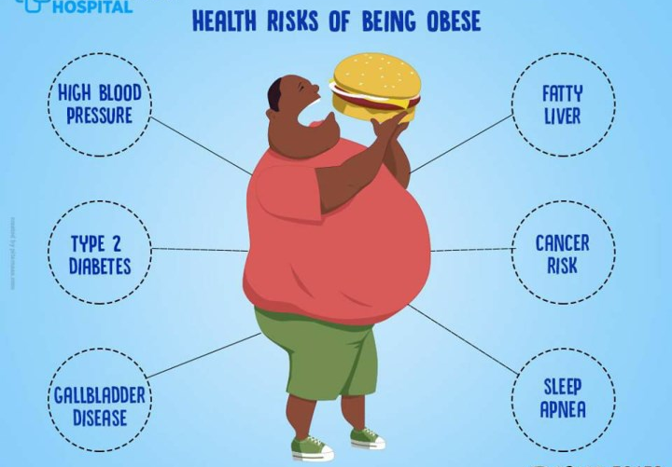
Вред глутамата натрия
Что произойдет, если употреблять глутамат натрия бесконтрольно?
То есть в количествах, превышающих рекомендуемую норму?
Мы получим следующее:
-головная боль
-аллергия
-ожирение
-заболевания ЖКТ
-повышенного потоотделения
-покраснения кожных покровов
-болевых симптомов в области грудной клетки
-аритмия
-слабость
-привыкание
В совокупности все эти симптомы получили название «синдром китайского ресторана», так как глутамат в больших количествах используется именно в восточной кухне.

Slide 14
Мифы и правда о глутамате натрия
Миф №1.Полезен только «натуральный» глутамат натрия из продуктов.
«Искусственный» глутамат натрия ничем не отличается от того, что содержится в продуктах.
Миф №2.Глутамат – это всего лишь усилитель вкуса.
Глутамат-это «улучшитель»- он не усиливает вкусы, но делает пищу вкуснее в целом. Это дает сигналы мозгу, что пища вкусная и сытная. Желудочно-кишечный тракт почти полностью расщепляет глутамат и выводит из организма естественным путем, используя его как топливо.
Миф №3. В природе он содержится в очень малых количествах.
Глутамата достаточно много во всех продуктах, где есть белок. Поскольку белки - это последовательность аминокислот, то глутамат содержится в них в связанном виде, что не меняет сути его воздействия на организм, а после ферментации (приготовления пищи) и на вкусовые рецепторы. Грибы, мясо и томаты очень богаты глутаматом натрия.

Slide 15
Мифы и правда о глутамате натрия
Миф №4. Глутамат натрия может навредить организму.
В нормальных условиях человек может усваивать и перерабатывать относительно большие количества глутамата. Но ни E621, ни глутаминовые кислоты в пищевых продуктах не вызывают никаких токсических эффектов у людей. В действительности же его концентрация в пище очень мала, даже если вы специально приправили блюдо глутаматом натрия. Но расчетная смертельная доза глутамата – 16,6 грамма на каждый килограмм веса.
Глутамат не попадает в кровь и уж тем более никак не может повлиять на ДНК. При этом организм сам вырабатывает глутамат для нервной системы – это нейромедиатор. Однако в нервную систему это вещество не может попасть из еды благодаря нашей физиологии.
Миф №5. Производители добавляют слишком много глутамата, можно ли отравиться или стать зависимым?
По кулинарным свойствам глутамат натрия аналогичен соли: если его добавить слишком много, то будет невкусно. Поэтому производители останавливаются на значение 0,5% от веса продукта.
«Эйфорический эффект» глутамата натрия – это вымысел: сам по себе он не может вызывать состояний измененного сознания. Возможно, формирование этого мифа связано с тем, что глутамат – важный нейромедиатор, то есть вещество, участвующее в передаче нервных импульсов. Но ничего угрожающего в этом факте нет. Как раз наоборот: даже если вы волшебным образом смогли полностью избежать потребления глутамата, то он все равно будет вырабатываться в вашем организме – без него нормальное функционирование мозга невозможно. Что касается привыкания, то у человека может появиться некая пищевая зависимость, так как эта добавка улучшает вкус пищи, что заставляет нас потреблять все больше. Таким же образом привыкание может вызвать любой продукт, включая соль и сахар.

Slide 16
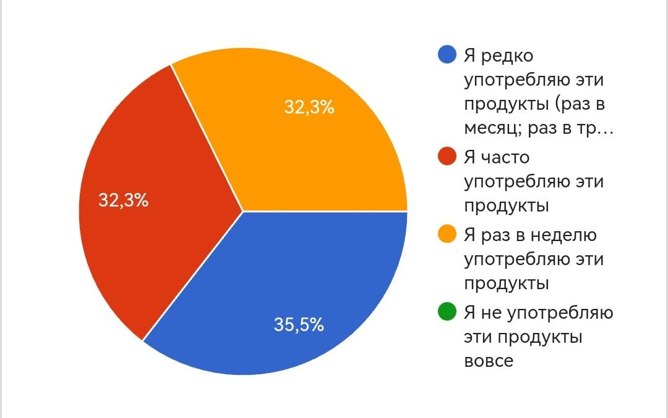
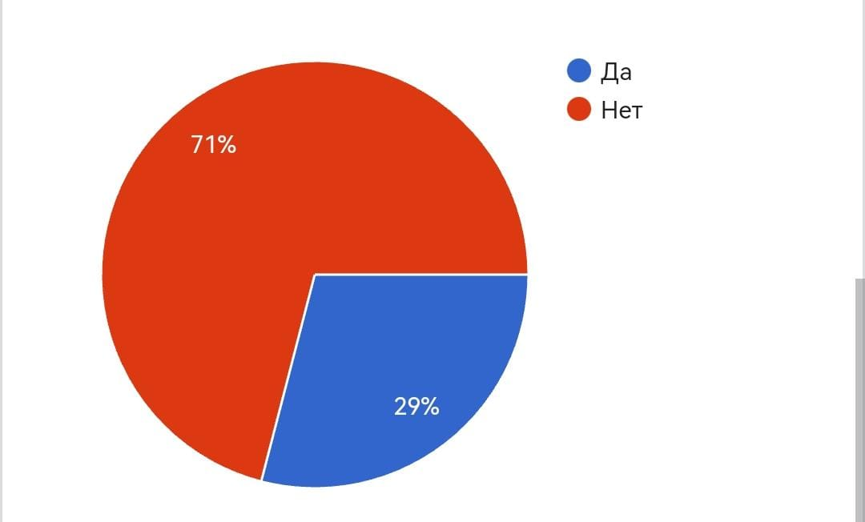
Результаты Анкетирования
1. В вашем рационе присутствуют такие продукты как: колбаса, чипсы, сухарики, лапша быстрого приготовления, крабовые палочки, полуфабрикаты и др.?
2. Часто ли вы употребляете фаст-фуд?

Slide 17
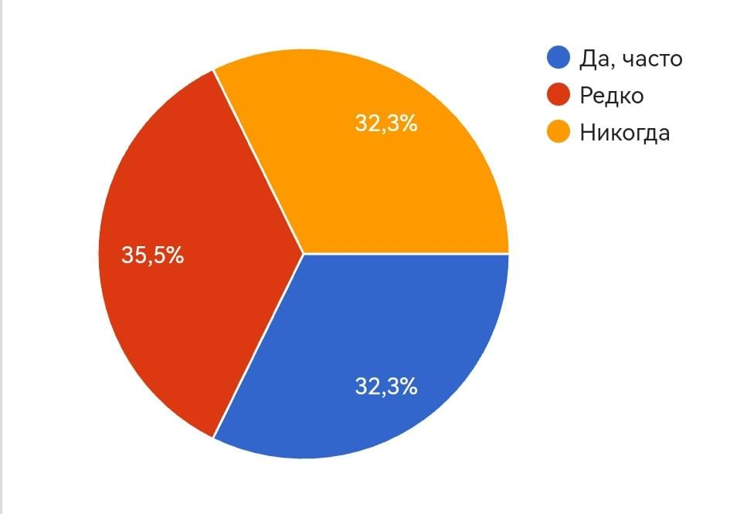
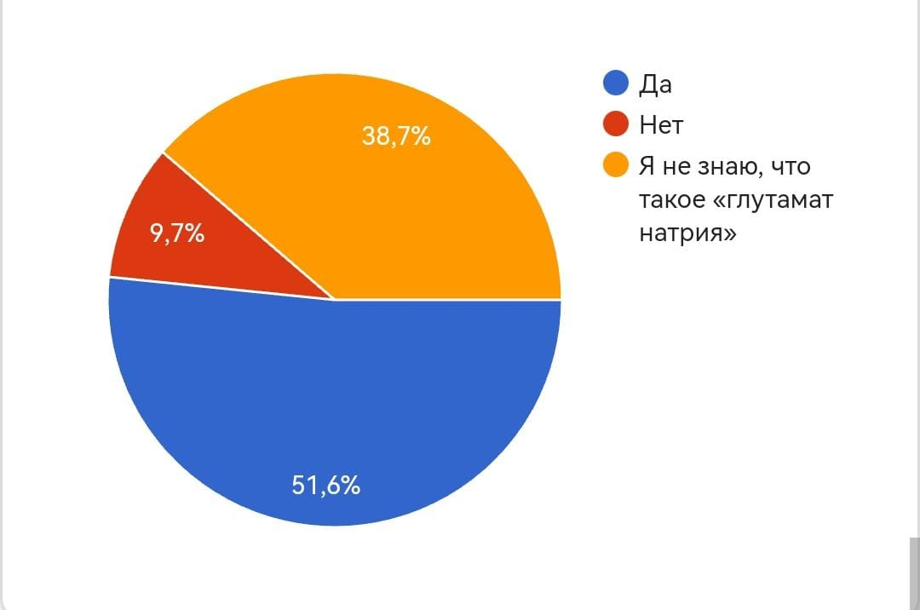
4. Знаете ли вы, что в состав таких продуктов как: колбаса, чипсы, сухарики, лапша быстрого приготовления, крабовые палочки и полуфабрикаты входит глутамат натрия?
3. Смотрите ли вы на состав, покупаемых продуктов?

Slide 18
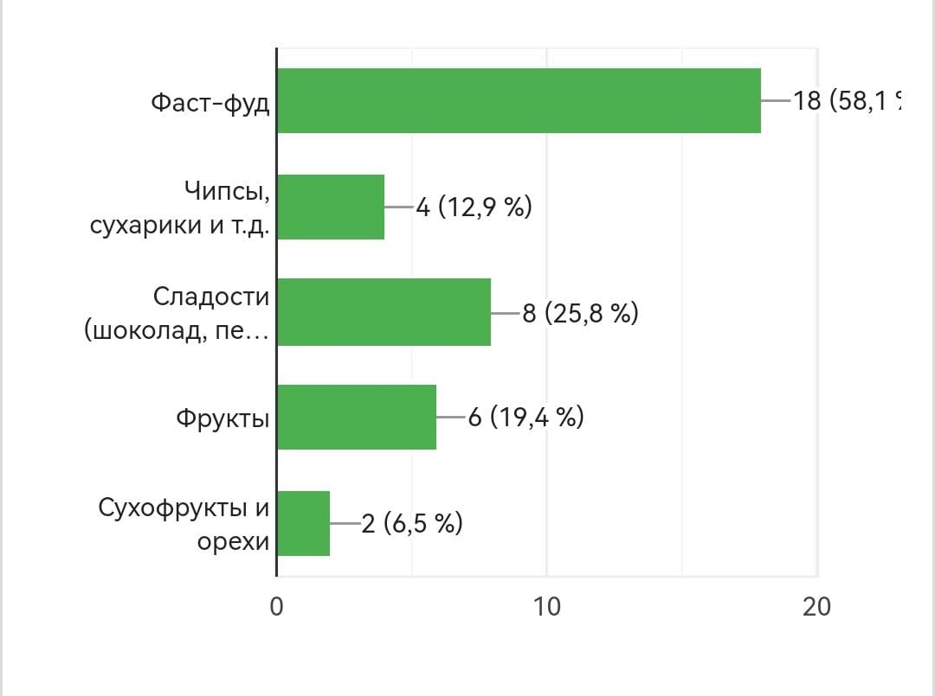
5. Если Вам предложат перекусить чем-то вкусненьким, что Вы выберете?
%)

Slide 19
самые чаще употребляемые виды снеков среди учащихся 9-10 классов
1.”Lay’s”
2. “Cheetos”
3. “Pringles”
4.“Doritos”
5. “Русская картошка”

Slide 20
Итоги анализов
Самые вредные добавки и их влияние на организм:
Глутамат натрия (Е621) – ожирение, запрещен к использованию в детском питании, вызывает кишечные расстройства
Инозинат натрия (Е631) – не рекомендован для употребления гипертоникам, т.к. он может вызвать резкие скачки артериального давления. E-631 не рекомендуется детям.
Гуанилат натрия (Е627) – нарушает нормальное артериальное давление, по некоторым данным двузамещенный гуанилат натрия может вызвать кишечные расстройства.
Пальмовое масло – повышает уровень холестерина, провоцирует развитие атеросклероза, тромбоз сосудов, вызывает ожирение, заболевания сердца
Соевое масло – избыточный вес, диабет и жировой гепатоз.
Мальтодекстрин – злоупотребление продуктами с этим веществом негативно влияет на микрофлору кишечника, категорически запрещен людям, страдающим сахарным диабетом.
Декстроза – злоупотребление декстрозой приводит к риску развития диабета. Кроме того, это может привести к повреждению памяти, повышению артериального давления и началом болезни Альцгеймера.
Самая вредная марка чипсов оказалась «Doritos». В данных чипсах содержится больше красителей, различных пищевых добавок, а также вкусоароматических веществ, чем во всех остальных вариантах.

Slide 21
Рекомендации
1. Внимательно изучайте этикетки товаров и выбирайте продукты, содержащие минимальное количество искусственных добавок.
2. Нельзя рисковать и брать незнакомые продукты, особенно если на
этикетке указано много разных Е (можно носить с собой шпаргалку с добавками).
3. При переизбытке, глутамат натрия оказывает ядовитое действие на
организм. На упаковках никогда не указано точное количество глутамата,
поэтому лучше в день съедать не более двух блюд, содержащих эту
добавку. Все остальные блюда в этот день глутаматов содержать не должны.
4. В качестве альтернативы глутамату используйте натуральные приправы, сухие и свежие пряности и специи.
5. По возможности избегайте употребления «фаст-фуд» и полуфабрикатов

Slide 22
вывод
Мы то, что мы едим. Иногда важно задумываться о том, что находится в нашем рационе питания и как это влияет на нас и наше здоровье. Не зависимо от времени и возраста образ жизни и питание отражается на нас самих, поэтому от каждого приема пищи нужно получать насыщение и удовольствие, не нанося при этом вред.
На данный момент проведено достаточно большое количество исследований, посвященных изучению глутамата натрия и его влиянию на человеческий организм. Проведя собственное исследование, мы выяснили, что все учащиеся 9-10 классов употребляют продукты, содержащие эту пищевую добавку, но в разных количествах. Также мы узнали любимые снеки учеников и тем самым выявили их вред. Более того мы доказали, что при малых дозах, глутамат натрия не приводит к серьезных проблемам со здоровьем, но тем не менее, вызывает привыкание, то есть некую пищевую наркоманию. Употребление глутамата натрия в больших дозах приводит к серьезным заболеваниям или усугубляет существующие заболевания.

Slide 23
источники
https://foodandhealth.ru/dobavki/glutamat-natriya-e621
https://sportpriority.com/blog/pitanie/glutamat-natriya-mify-o-vrede-i-polze-dlya-zdorovya/
https://www.nestlebaby.ru/articles/ostorozno-glutamat-natria
https://100ing.ru/publication/glutamat-natriya-polza-i-vred-kak-ispolzovat-v-domashnih-usloviyah/
https://naukatv.ru/articles/slovo_v_zaschitu_glutamata_natriya
https://www.utkonos.ru/item/3336585/chipsy-lays-kartofelnye-so-vkusom-kraba-240-g
https://www.webmd.com/diet/high-glutamate-foods

